Slide 1



Slide 2



Présentation de PFE
République Algérienne Démocratique et Populaire
Ministère de l’Enseignement Supérieur et de la Recherche Scientifique
Université Djilali Bounaama KHEMIS MILIANA
Étude et réalisation d’un variateur de vitesse d’une Machine Asynchrone
Réalisé par :
Bouchahma abd elkader
METATIDJ Mohamed
Encadré par :
M. KERRACI Abdelkader

Slide 3

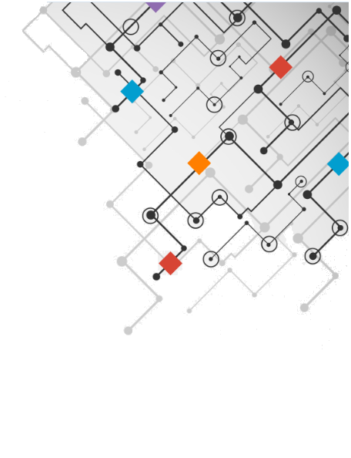
Généralités sur les machines asynchrones
État de l’art sur les variateurs de vitesse des machines asynchrones
Plan
Matériels utilisés et méthodes adoptées
Simulation et réalisation
Conclusion

Slide 4

Généralités sur les machines asynchrones

Slide 5
Généralités sur les machines asynchrones:
Machines électriques monophasées :
La machine asynchrone monophasée est constituée d’un rotor identique à celui de la machine asynchrone triphasée et un stator ayant deux enroulements différents et sont placés en quadrature.

Slide 6
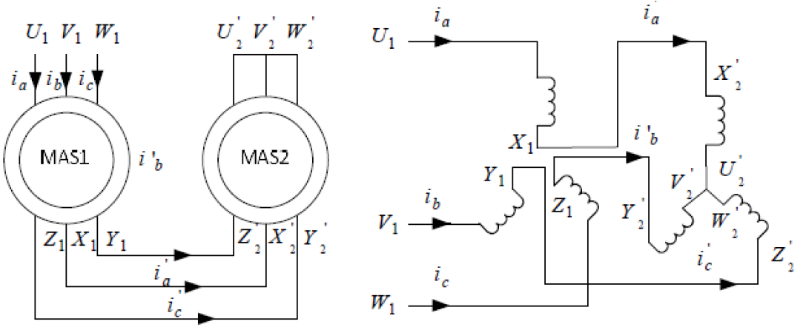
Généralités sur les machines asynchrones:
Machines électriques monophasées :
Schéma équivalent de la machine asynchrone monophasée :
Le comportement du moteur asynchrone monophasé est le même que celui de deux machines asynchrones montées sur le même arbre et qui sont couplés en inverse comme il est indiqué par la figure.

Slide 7

Généralités sur les machines asynchrones:
Différentes configurations des machines électriques monophasées :
Plusieurs techniques ont été adoptées et développées afin de remédier au problème de démarrage. On présente ici quelques configurations de machines à inductions monophasées.
Moteur à induction à condensateur permanent:
Moteur à condensateur de démarrage:
Moteur à induction sans condensateur :
Moteur à phase de démarrage à haute résistance :
Moteur à enroulement de démarrage dit « bifilaire » :

Slide 8

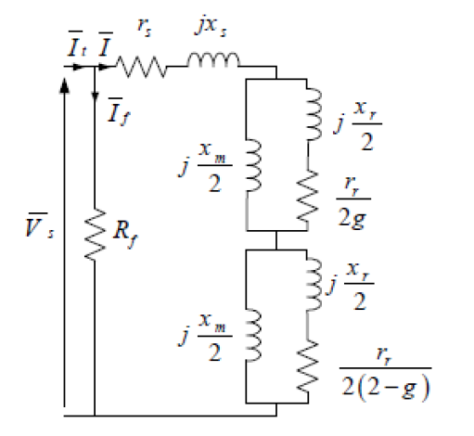
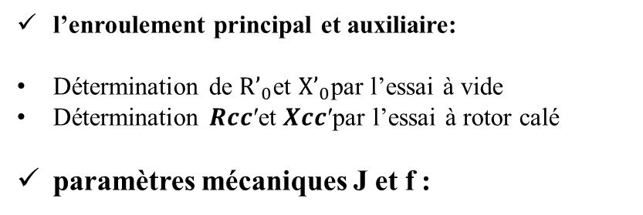
Généralités sur les machines asynchrones:
Identification des paramètres du moteur monophasé :
Pour identifier les paramètres de la machine asynchrone monophasée, on a fait recours à la méthode de VEINOTT. A partir des essais (à courant continu, à vide et en court-circuit), on déterminera les différents paramètres de notre machine d’étude.
l’enroulement principal et auxiliaire:
Détermination de ${R’}_{0}$et ${X’}_{0}$par l’essai à vide
Détermination 𝑹𝒄𝒄′et 𝑿𝒄𝒄′par l’essai à rotor calé
paramètres mécaniques J et f :

Slide 9

État de l’art sur les variateurs de vitesse des machines asynchrones

Slide 10
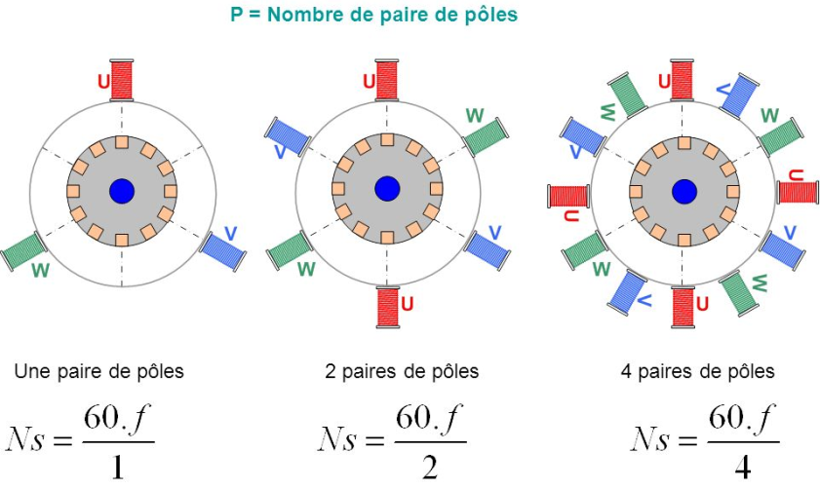
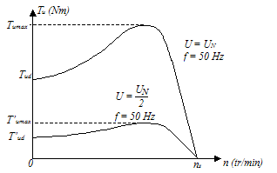
État de l’art sur les variateurs de vitesse des machines asynchrones
Types des variateurs de vitesse de la machine asynchrone :
par variation du nombre de paires de pôles:
Réglage par variation de tension :
Notes:
hgfdsd

Slide 11
État de l’art sur les variateurs de vitesse des machines asynchrones
Types des variateurs de vitesse de la machine asynchrone :
Réglage par action sur le glissement
L’utilisation de résistances rotorique permet un réglage de la vitesse au-dessous de la vitesse nominale mais avec un rendement déplorable et sa par l'augmentation de glissement de la M.A.S
Réglage par variation de fréquence
La variation de la vitesse est proportionnelle

Slide 12
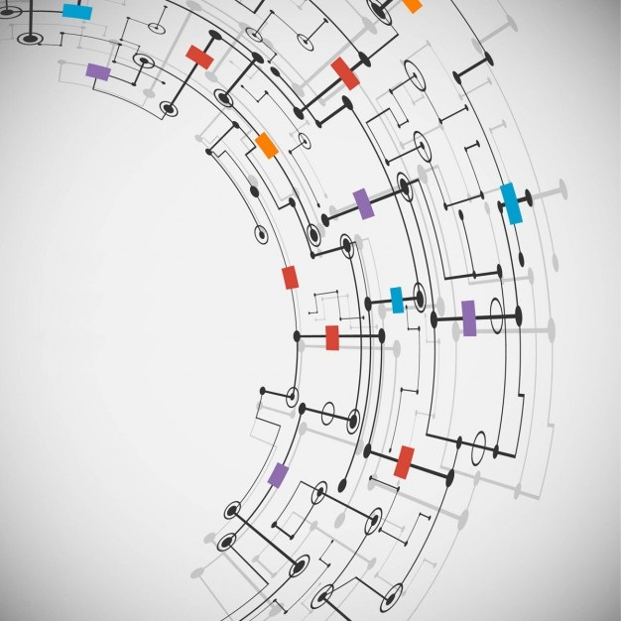
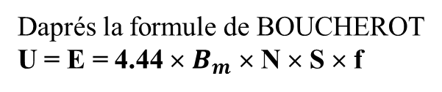
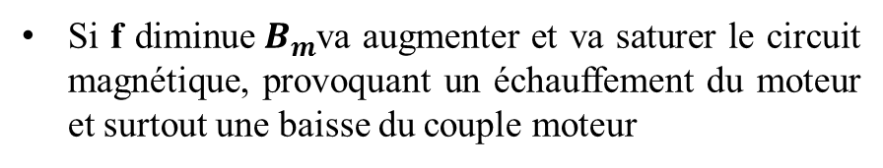
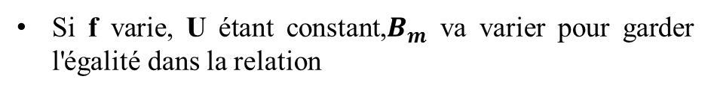
Alimentation d'un M. A. S. triphasé à fréquence variable :
Étude du couple dans le cas ou u_{moteur} = c^{te}
Daprés la formule de BOUCHEROT
U = E = 4.44 × $B_{m}$ × N × S × f
Si f varie, U étant constant,$B_{m}$ va varier pour garder l'égalité dans la relation
Si f diminue$B_{m}$va augmenter et va saturer le circuit magnétique, provoquant un échauffement du moteur et surtout une baisse du couple moteur

Slide 13

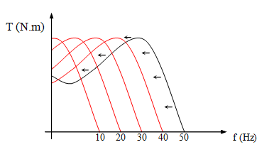
Alimentation d'un M. A. S triphasé à fréquence variable :
Étude du couple à u / f = c^{te} :
Dans ces conditions, les caractéristiques du couple moteur pour différentes fréquences d'alimentation opèrent une translation vers la gauche

Slide 14

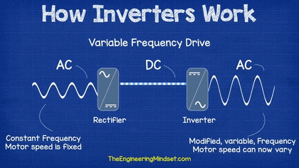
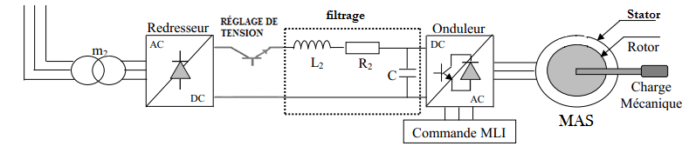
Modélisation de variateur de vitesse :
Principe de variateur vitesse :
Les variateurs de vitesse standards, traditionnellement utilisés dans l’industrie, sont composés de trois convertisseurs connectés par un étage intermédiaire continu. Cette topologie permet d’assurer une conversion indirecte de type AC/DC/AC.
AC
DC
AC

Slide 15
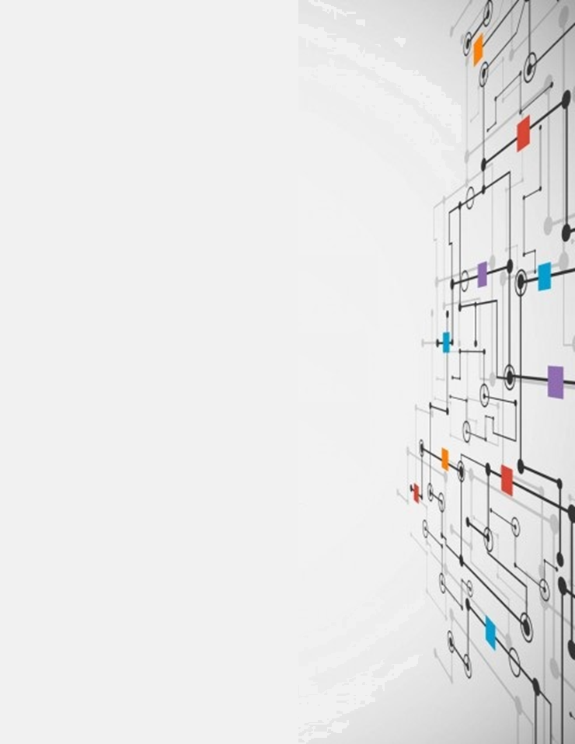
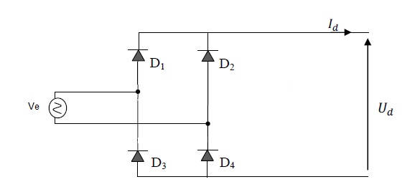
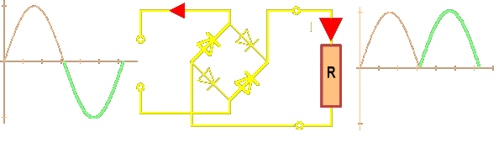
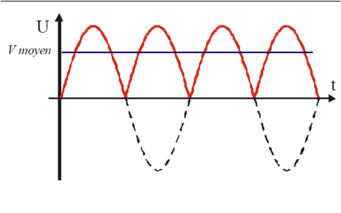

Modélisation de variateur de vitesse :
1. Modélisation du redresseur :
Sa valeur moyenne :
$${\overline{ U}}_{d}= \frac{2V_{max}}{π}$$
le taux d’ondulation:
  t =$\frac{ π}{2}$

Slide 16
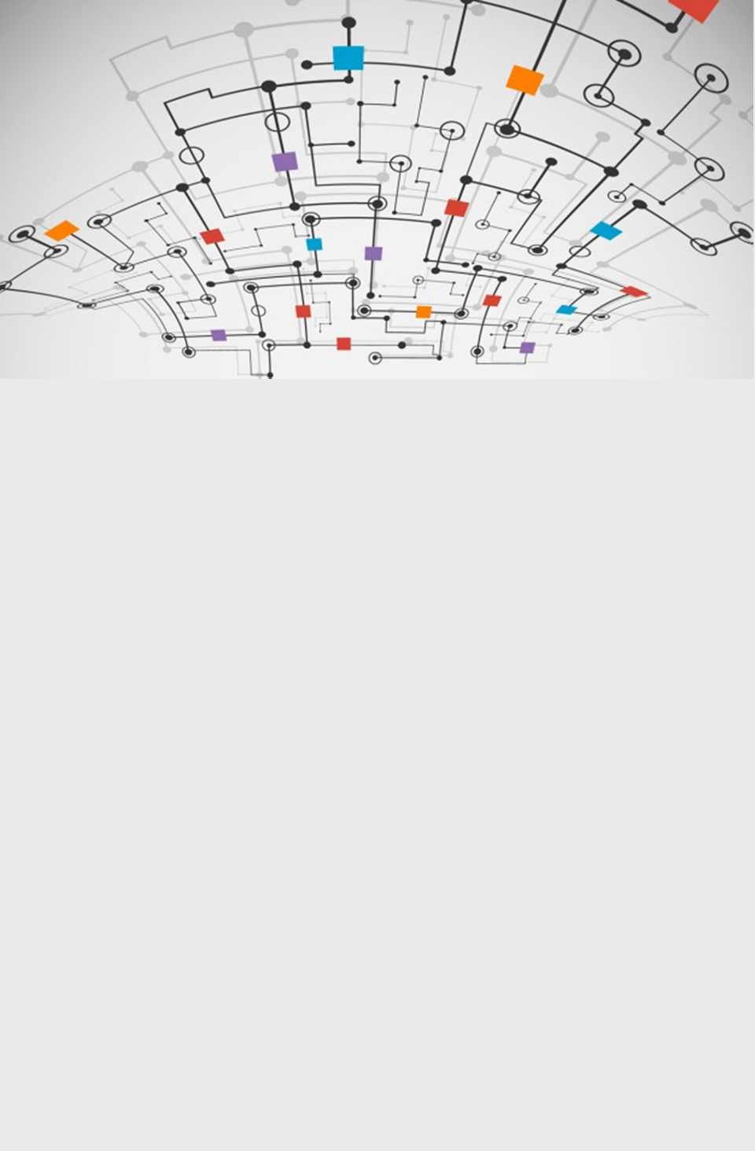
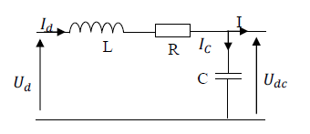
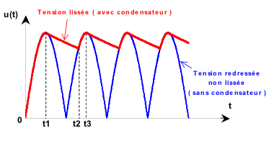
Modélisation de variateur de vitesse :
2. Modélisation du filtre :
Pour minimiser l’ondulation de la tension redressée à la sortie du redresseur,
1- filtrage inductive (lissage de courant) :
2- Filtrage capacitif (lissage de la tension) :

Slide 17
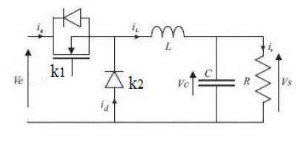
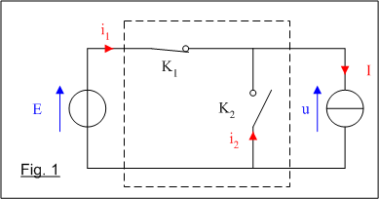
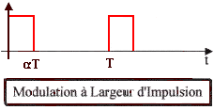
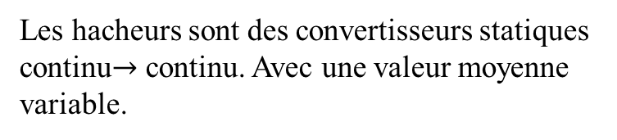
Modélisation de variateur de vitesse :
3. Modélisation du hacheur :
Les hacheurs sont des convertisseurs statiques continu$→$ continu. Avec une valeur moyenne variable.

Slide 18

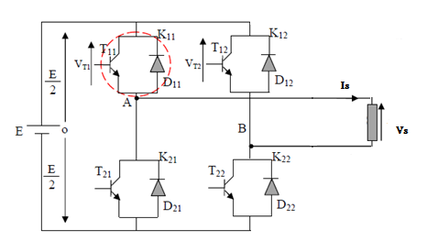
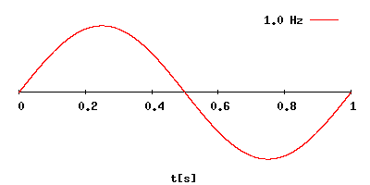
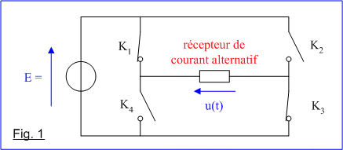
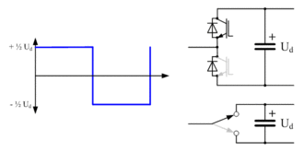
Modélisation de variateur de vitesse :
4. Modélisation de l’onduleur de tension:

Slide 19
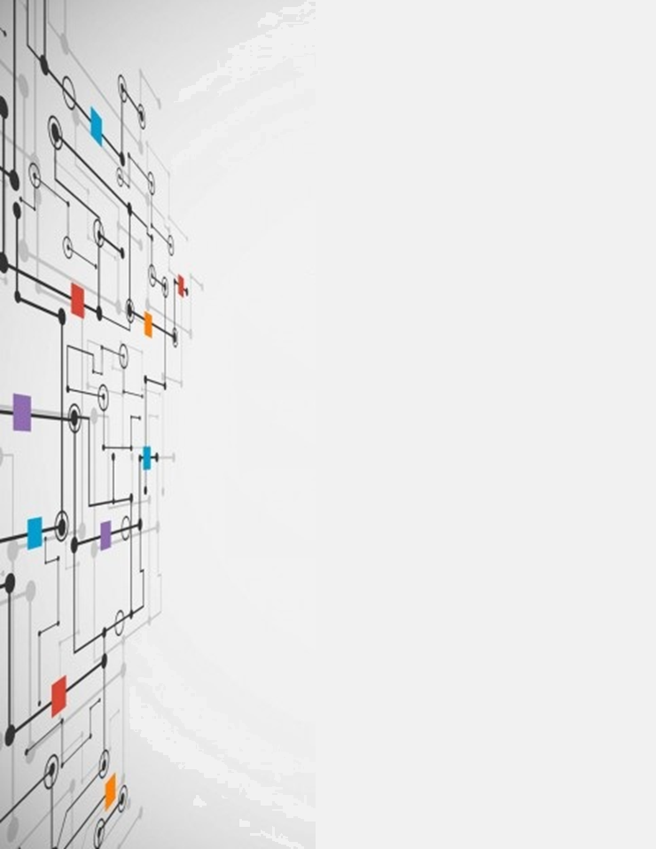
MATÉRIELS UTILISÉS ET MÉTHODES ADOPTEÉS

Slide 20
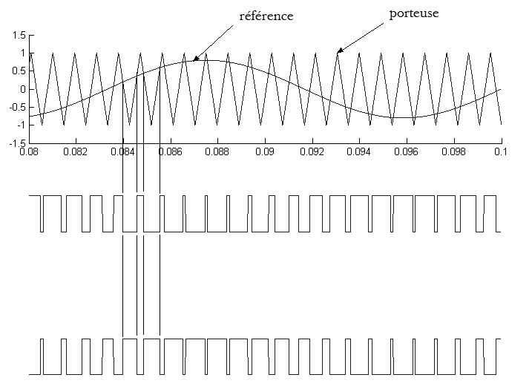
MATÉRIELS UTILISÉS ET MÉTHODES ADOPTEÉS:
1- Méthode de Commande par modulation de largeur d’impulsion (MLI) :

Slide 21
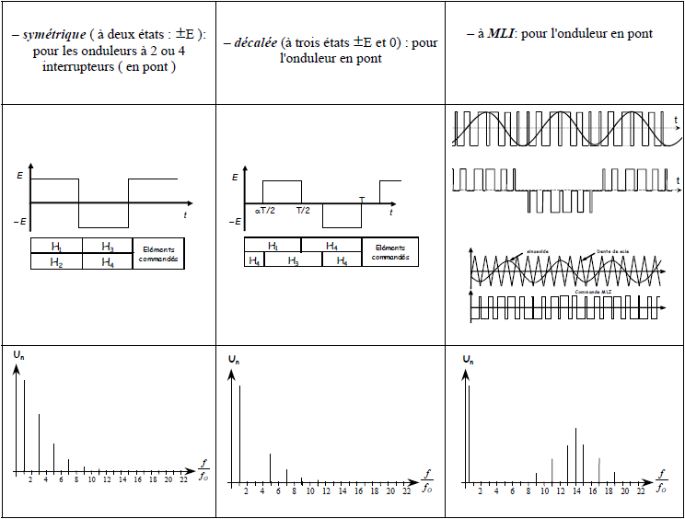
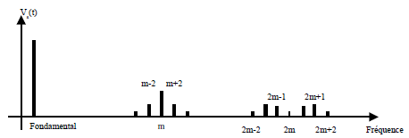
MATÉRIELS UTILISÉS ET MÉTHODES ADOPTEÉS:
1- Méthode de Commande par modulation de largeur d’impulsion (MLI) :
Les avantages de ce type de commande :
- repousse les harmoniques de la tension de sortie vers les fréquences élevées, ce qui facilite le filtrage,
- Une bonne neutralisation d’harmonique par rapport aux onduleurs à onde carrée ou en un seul créneau.
- De faire varier la valeur du fondamental de tension de sortie.
Les inconvénients de ce type de commande :
Les variations rapides de la tension génèrent des perturbations électromagnétiques conduites ou rayonnées et accélèrent le vieillissement des isolants (claquage).

Slide 22
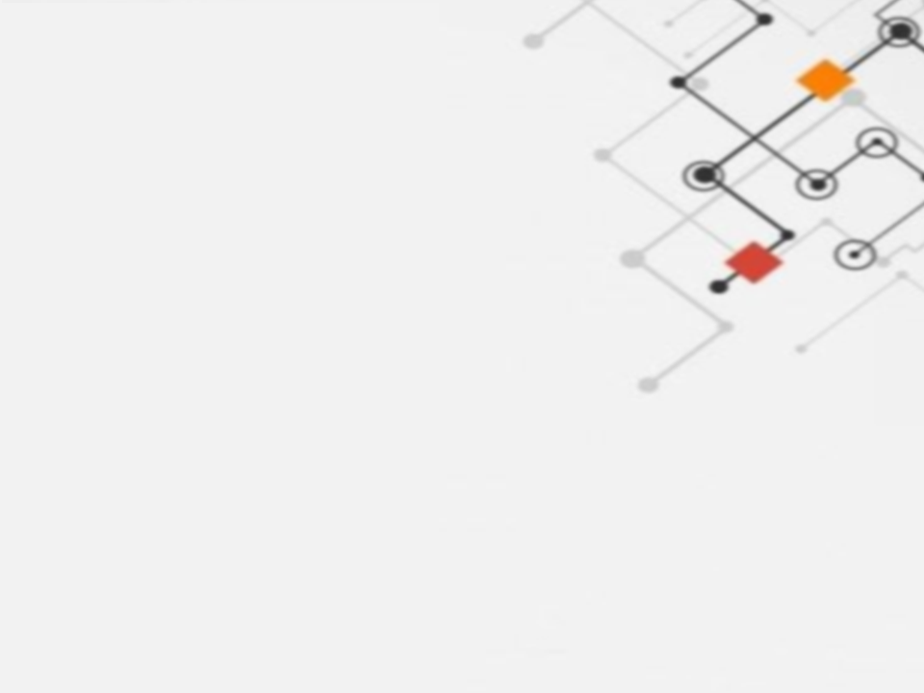
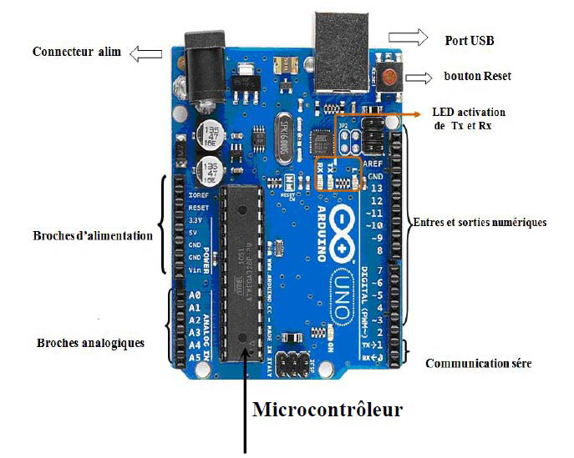
Matériels utilisés :
L’Arduino :
Le module Arduino est un circuit imprimé en matériel libre (plateforme de contrôle).
Pourquoi Arduino UNO: Le prix (réduits), Multi plateforme, Un environnement de programmation clair et simple, Logiciel Open Source et extensible, Matériel Open source et extensible

Slide 23
Matériels utilisés :
Les Composants de l'électronique de puissance:
• semi-conducteurs non contrôlés : diodes de puissance
• semi-conducteurs contrôlés avec commande amorçage: Thyristors, Triacs .
• semi-conducteurs contrôlés avec commande amorçage/blocage
→ Thyristors GTO (Gate Turn Off)
→ Transistors bipolaires de puissance BJT (Bipolar Junction Transistor)
→ Transistors de puissance MOSFET (Metal Oxide Semiconductor Field Effect Transistor)
→ IGBT (Insulated Gate Bipolar Transistor)
→ GCT et IGCT (Integrated Gate Commutated Turn-off Thyristor)
→ MCT (Mos Controlled Thyristor)
→ SITH (Static Induction thyristor)

Slide 24

Matériels utilisés :
Les Composants de l'électronique de puissance:
Les paramètres suivants sont importants pour un interrupteur en semi-conducteur conçu pour les applications de conversion de puissance
> Courant maximal supporté.
> Tension maximale bloquée.
> Chute de tension à l'état passant et sa dépendance de la température.
> Courant de fuite à l'état bloqué.
> Capacité thermique.
> Temps de transition de commutation pendant l'ouverture et la fermeture.
> La tenue en $\frac{dv}{dt}$ à l'état bloqué ou pendant l'ouverture.
> La tenue en $\frac{di}{dt}$ à l'état passant ou pendant la fermeture.
> Capacité de résister aux courants et tensions excessifs.
> La puissance contrôlée.

Slide 25
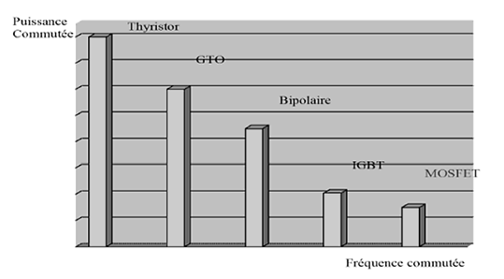
Matériels utilisés :
Les Composants de l'électronique de puissance:
choix des composants selon la puissance et la fréquence

Slide 26
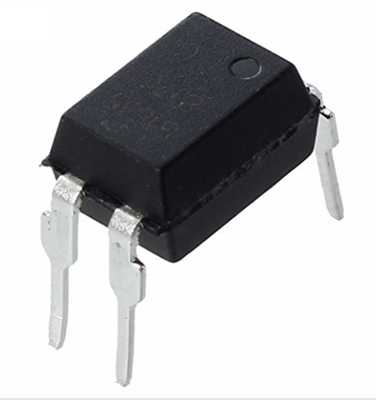
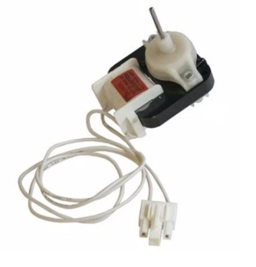
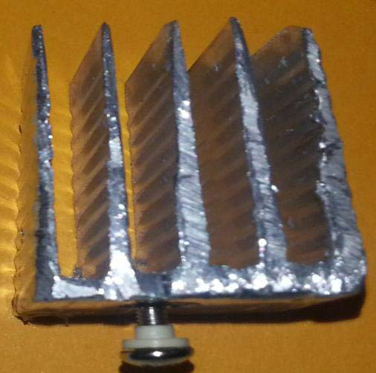
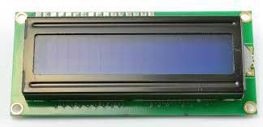
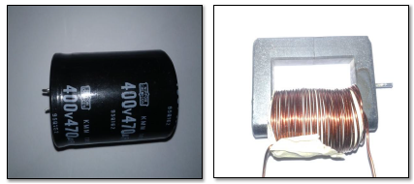
Matériels utilisés :
Les accessoire :
- Radiateur
- Capacités et inductances de filtrage
- Optocoupleur
- Les afficheurs LCD
- Un moteur asynchrone

Slide 27
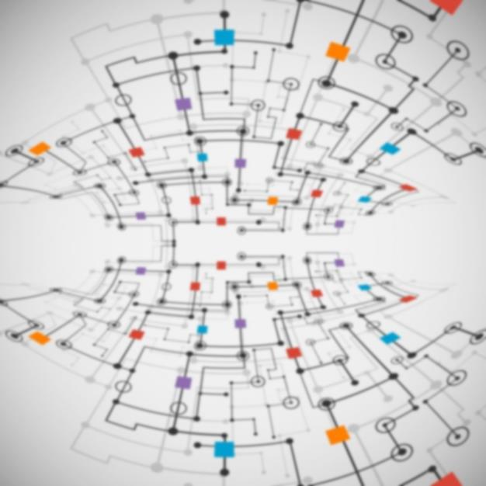
SIMULATION ET RÉALISATION

Slide 28
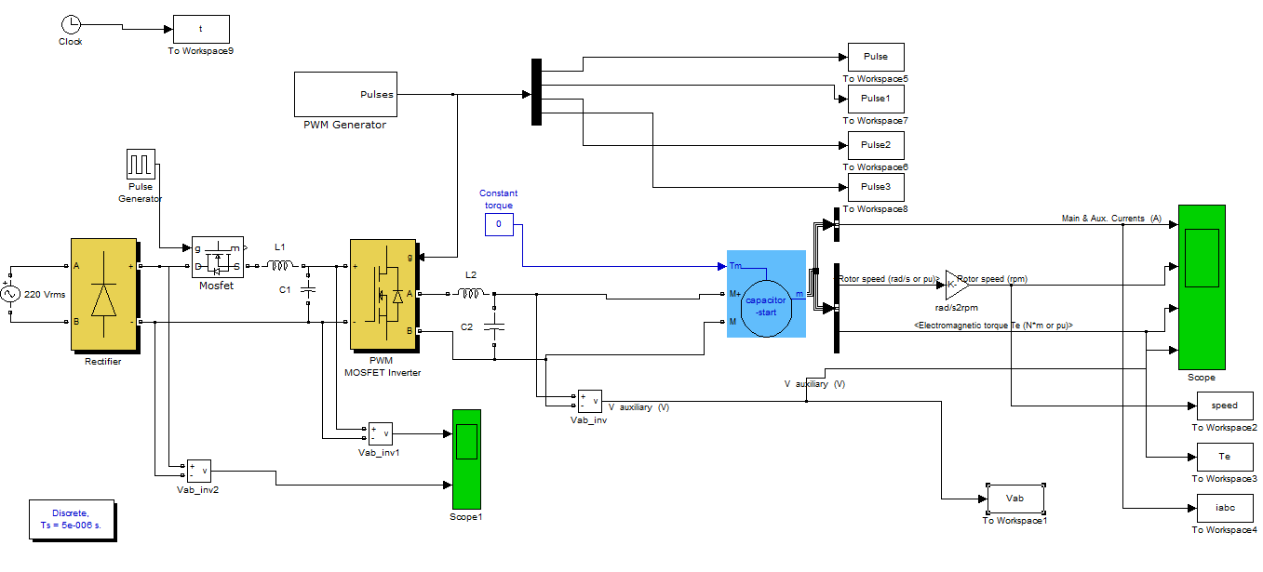
SIMULATION ET RÉALISATION :
Simulation de M.A.S avec onduleur à MLI sur Matlab Simulink :

Slide 29
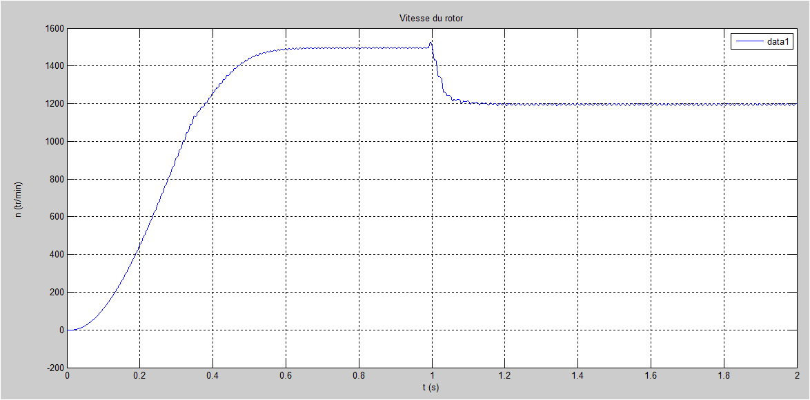
SIMULATION ET RÉALISATION :
Simulation de M.A.S avec onduleur à MLI sur Matlab Simulink :
graphe de variation de la vitesse

Slide 30
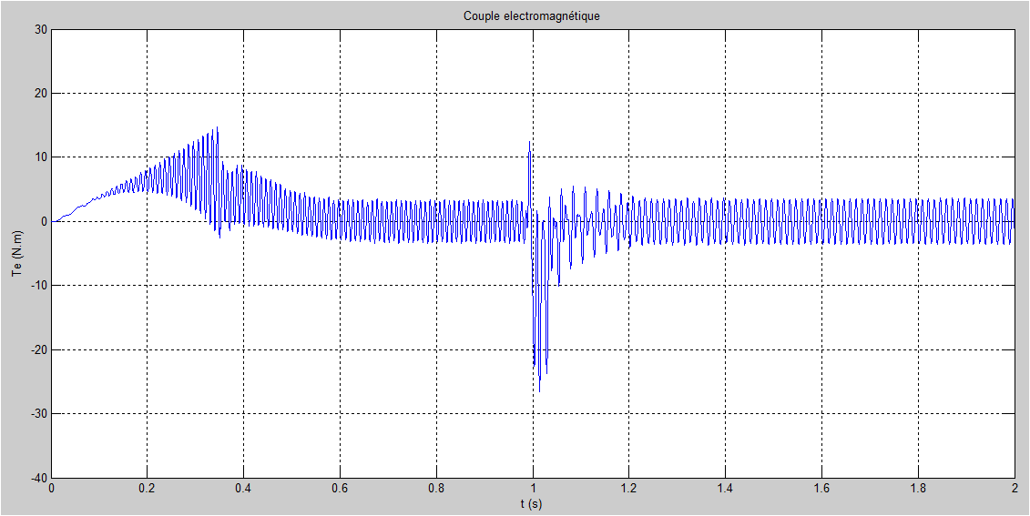
SIMULATION ET RÉALISATION :
Simulation de M.A.S avec onduleur à MLI sur Matlab Simulink :
variation de Couple électromagnétique

Slide 31
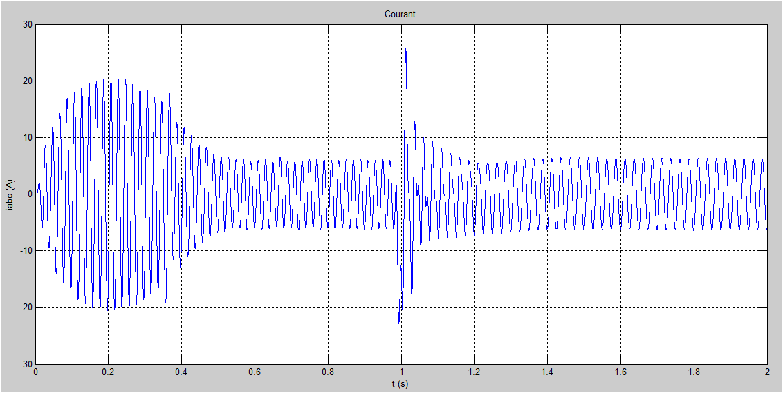
SIMULATION ET RÉALISATION :
Simulation de M.A.S avec onduleur à MLI sur Matlab Simulink :
variation de courant d’alimentation

Slide 32
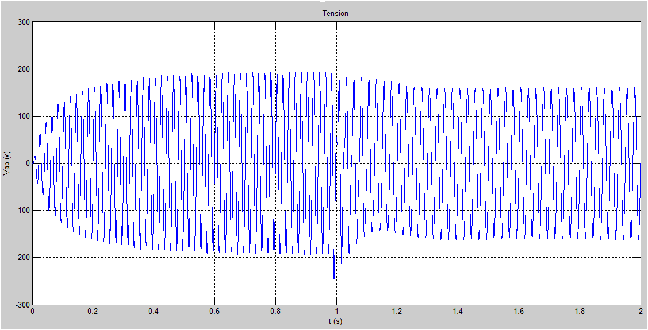
SIMULATION ET RÉALISATION :
Simulation de M.A.S avec onduleur à MLI sur Matlab Simulink :
variation de fréquence de la tension d’alimentation

Slide 33
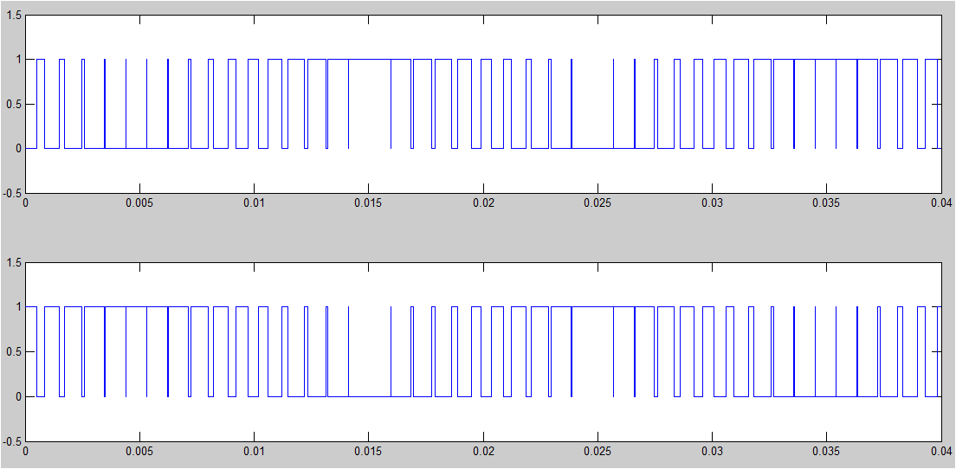
SIMULATION ET RÉALISATION :
Simulation de M.A.S avec onduleur à MLI sur Matlab Simulink :
les signaux MLI de commande des intérieures de l’onduleur

Slide 34
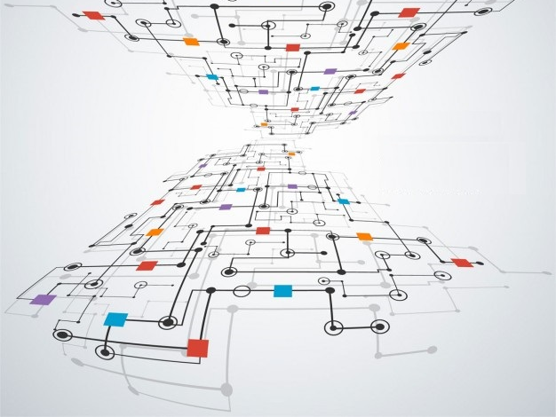


SIMULATION ET RÉALISATION :
Simulation sur logiciel Isis Proteus :
Simulation du redresseur et le hacheur:

Slide 35


SIMULATION ET RÉALISATION :
Simulation sur logiciel Isis Proteus :
Simulation de l’onduleur:

Slide 36




SIMULATION ET RÉALISATION :
La réalisation de variateur de vitesse:
Réalisation pratique de redresseur et le hacheur:

Slide 37


SIMULATION ET RÉALISATION :
La réalisation de variateur de vitesse:
Réalisation Pratique de l’Onduleur Monophasé:

Slide 38


SIMULATION ET RÉALISATION :
La réalisation de variateur de vitesse:
Réalisation Pratique de l’Onduleur Monophasé:
Les impulsions MLI intersective:
a) Charge R:
b) Charge RLC:

Slide 39

CONCLUSION GÉNÉRALE
Comme conclusion générale de notre travaille nous avons abordé le principe de fonctionnement des machines à induction monophasées et leurs différentes technologies. Et on a utilisés la méthode de VEINOTT pour la détermination des différant paramètres de la machine asynchrone monophasé.
Ensuite nous avons exposé les différentes méthodes de variation de la vitesse de la M.A.S. et on a spécifié sur la variation de la vitesse de la M.A.S par un variateur de fréquence ainsi que nous avons présenté les différentes parties de notre dispositif.
Au troisième lieu on a présenter la méthode de Commande (MLI) et leurs avantages et inconvénients. Ensuite on a site les différant composent utilises dans notre réalisation commencent par l’ARDUINO et différents éléments d’électronique de puissance utilisés et des différant accessoires utiliser.
enfin on a réalises un simulation sur Matlab/Simulink et ISIS PROTEUS. Et nous avons présenté les démarches à suivre dans la réalisation des différentes parties du variateur de vitesse, ou nous avons fait notre montage et valider nos résultats théoriques. travers des tests avec une charge résistive et une charge RLC.

Slide 40

Et Mercie pour votre
attention

